Slide 1


















集合 (Set)
從52張撲克牌中抽13張牌，問，其中含有4張A或4張K的機率為何?

Slide 2
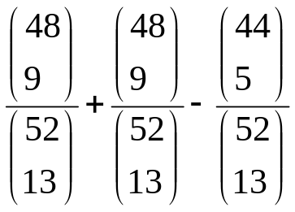
集合 (Set) (Cont.)
P(4A或4K) = P(4A) + P(4K) – P(4A及4K)
P(A或B或C) = P(A) + P(B)+P(C)
- [P(A及B)+P(A及C)+
P(B及C)] + P(A及B及C)
A
B
p₆
p₇
p₂
p₃
p₁
p₄
p₈
P(4A or 4K) =
p₅
p₉
C
P(A∪B) = P(A) + P(B) - P(A∩B)

Slide 3







集合 (Set) (Cont.)
從52張撲克牌中抽5張牌，問，5張皆為黑桃或5張皆為紅心的機率為何?
全紅心與全黑桃的集合 互斥
P(全紅心) =
P(全黑桃) =
P(全紅心 或 全黑桃) =
+
注意：P(A or B) 不一定等於 P(A)+P(B) 必須要
看A集合與B集合是不是互斥

Slide 4

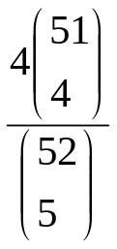
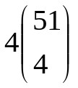
集合 (Set) (Cont.)
從52張牌中抽5張, 其中至少含有1張A的機率為何?
  Step 1. 選一張A
  Step 2. 從剩餘的卡中挑其他四張
全部可能結果數=
P(至少1A)=
符合結果數=
錯誤!!
原因：Double counting

Slide 5
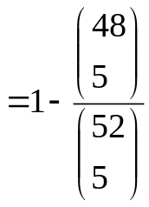
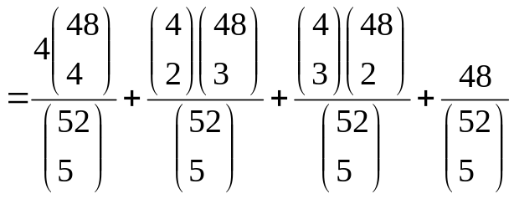
集合 (Set) (Cont.)
  方法一: 互補事件
  方法二
  方法三
P(至少一張A) = 1-P(都沒有A)
P(至少一張A) = P(1A)+ P(2A)+P(3A)+P(4A)
P(至少一張A) = P(SA)+ P(HA)+P(DA)+P(CA)
-[P(SA及HA)+P(HA及DA)+P(DA及CA)+P(SA及DA)+P(SA及CA)+P(HA及CA)]
+[P(SA及HA及DA)+P(HA及DA及CA)+P(SA及DA及CA)+P(SA及HA及CA)]
-P(SA及HA及DA及CA)

Slide 6
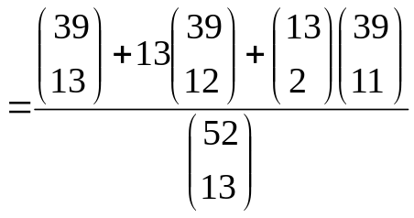
集合 (Set) (Cont.)
從撲克牌中選出13張，問，選到的牌中至多有兩張黑桃的機率為何?
  方法一：
  方法二：
P(至多2桃) =1-[P(3桃 或 4桃 或 5桃 或 6桃 … 或 13桃)]
=1-[P(3桃)+P(4桃)+ P(5桃)+P(6桃)+…+P(13桃)]
P(至多2桃) =P(沒桃)+ P(1桃)+ P(2桃)

Slide 7

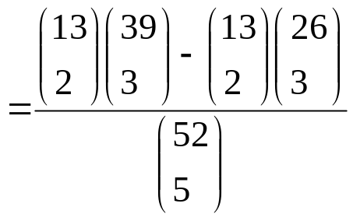
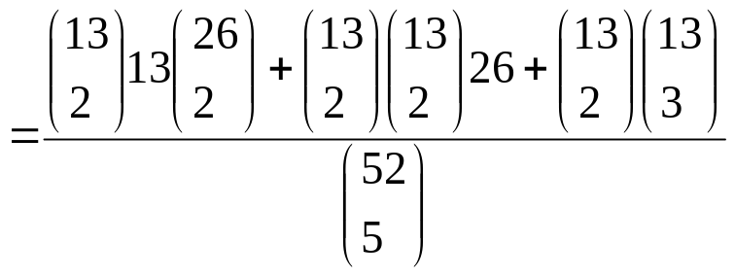
集合 (Set) (Cont.)
從52張牌中抽5張，問，手中的牌含有兩張黑桃及至少一張紅心的機率為何?
  方法1
    P(至少1心) = 1 – P(無心)
    P(2桃及至少1心) = P(2桃)-P(2桃及無心)
  方法2
    P(2桃及至少1心) = P(2桃及1心) + P(2桃及2心)+P(2桃及3心)

Slide 8
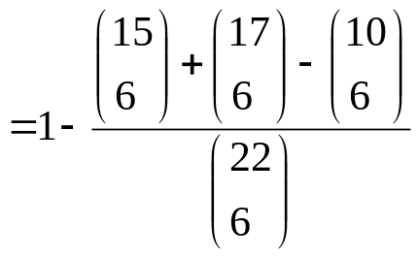
集合 (Set) (Cont.)
10個美國人，7個蘇俄人及5個德國人中任選6人組委員會，問，委員會中歐洲籍的至少各含一位的機率為何?
  哪些是歐洲的國家?
  P(每歐籍至少1人)=P(至少1俄及1德)
蘇俄、德國
=1-P(無俄 或 無德)
=1-[P(無俄)+P(無德)-P(無俄及無德)]

Slide 9
一維連續均勻分佈
火車分別在8:00, 8:15及8:30各開出一班，你於8:00~8:30到火車站，問，你花5分鐘等車就搭上火車的機率為何?
離散 vs. 連續
符合長度
全部長度
P(等5分鐘搭到車)=
全部時間
5+5
30
=
符合時間
符合時間
8:00
8:10
8:15
8:25
8:30

Slide 10
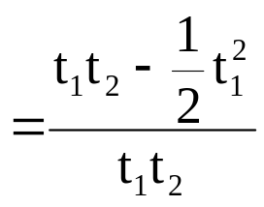
二維連續均勻分佈
七仔隨機在0~t₁之間到達工地，小狄則隨機在0~t₂之間抵達，而且t₁<t₂，問，七仔比小狄先到的機率為何?
  從面積去思考
符合的面積
全部的面積
七仔比小狄先到
P(七比狄先到)=
小狄
t₂
七仔與小狄同時到達
七仔比小狄晚到
t₁
七仔
t₁

Slide 11
Buffon needle problem(比豐針問題)
第一個用幾何形式表達機率問題的例子
十八世紀法國數學家比豐和勒克萊爾提出
在一平面上畫有一組間距為D的平行線，將一根長度為 L（L <D）的針任意投擲這個平面上，求此針與任一平行線相交的機率

Slide 12
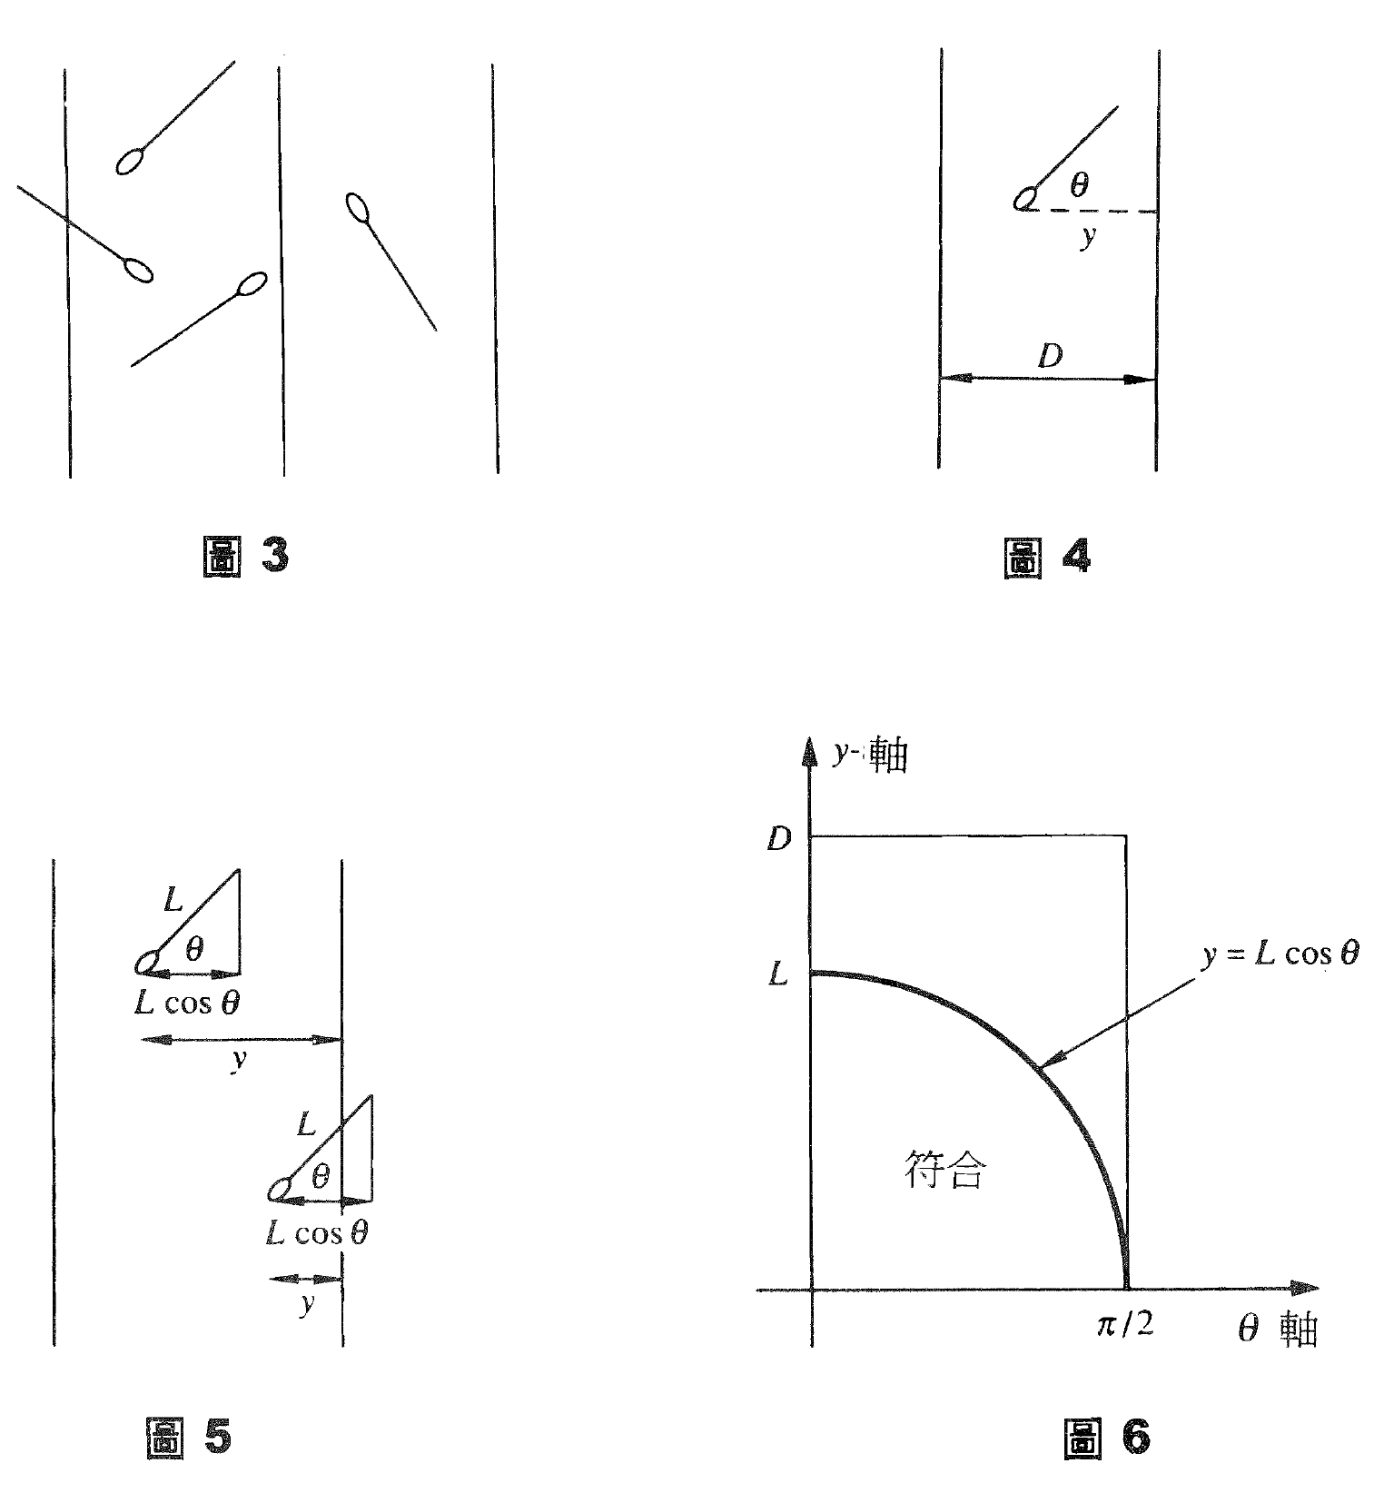
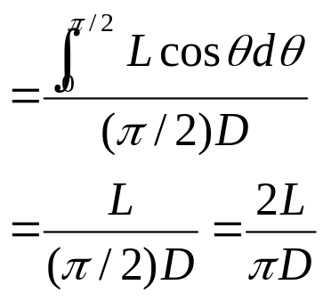
Buffon針問題(比豐針問題) (Cont.)
符合的面積
全部的面積
P(針碰木板縫) =

Slide 13

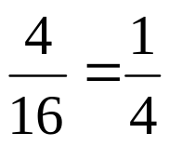
條件機率
從52張牌的撲克牌中任抽一張，問，抽中K的機率為何? 又，假設你有超能力，已經知道拿到的牌是圖樣的，問，拿到的牌是K的機率為何?
P(K)=
P(B|A)表示已知A事件已經發生的條件下，B事件
發生的機率。要求得P(B|A)，縮減機率空間成A，
然後在新的機率空間中計算B的機率。
P(K|圖)=

Slide 14
條件機率(Cont.)
B
P(A) = 0.6
A
0.1
0.2
0.1
P(B) = 0.3
0.3
0.2
0.6
0.1
0.2
P(B|A) =
P(A及B)
P(A)
在A世界中符合的機率
A世界中的總機率
P(B|A)=
=

Slide 15
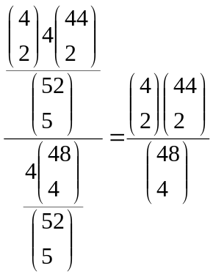
條件機率(Cont.)
從52張撲克牌中任抽五張，假設你已偷瞄到一張A，且A只有那一張，問，手中的牌有2張 J的機率為何?
P(2J|1A) =
P(2J及1A)
P(1A)
=

Slide 16
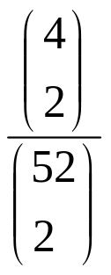
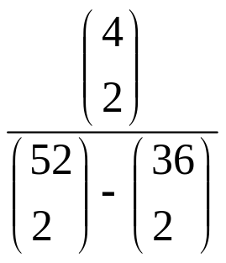
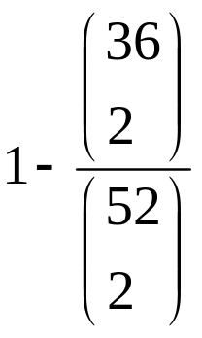
條件機率(Cont.)
任意從52張撲克牌中抽兩張，在至少一張是圖案的情況下，抽到兩張都是J的機率為何?
P(2J)
P(至少一圖)
P(2J)
P(2J|至少一圖)=
=
1-P(無圖)
=
=

Slide 17
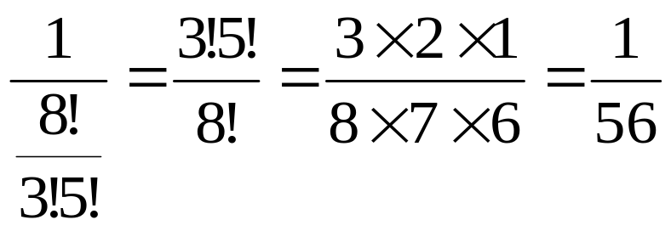

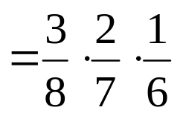
條件機率 (Cont.)
Whizzo早餐盒中附贈一張刮刮樂，其中共有八處可以刮除，每張刮刮樂僅能刮去三個，若刮中三個分別寫著 “你”, “贏”, “了” Whizzo將退費給你，問，Whizzo公司準備要退費給多少百分比的顧客?
P(你贏了)=
1
=
另解：
P(你贏了)=
P(1中及2中及3中)
=P(1中)P(2中|1中)P(3中|1中及2中)

Slide 18
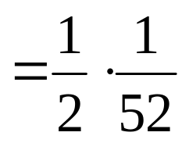
獨立事件
兩個事件的發生，彼此是毫無關聯的。
  A與B為獨立事件，P(A及B) = P(A)P(B)
  A與B為獨立事件，P(B|A) = P(B)
  A與B為獨立事件，P(A|B) = P(A)
丟銅板及抽一張撲克牌，問，銅板正面及抽到紅心K的機率為何?
P(正及K心)=
P(正)P(K心)

Slide 19
獨立事件 (Cont.)
丟擲一歪斜的銅板三次，得到P(正)=1/3，問，丟三次結果依序為正正反面的機率為何?
  P(正正反) = P(正) P(正) P(反) = 1/3 × 1/3 × 2/3
若下列條件全部符合，則稱 A, B, C三事件為獨立
  P(A及B及C) = P(A)P(B)P(C)
  P(A及B) = P(A)P(B)
  P(A及C) = P(A)P(C)
  P(B及C) = P(B)P(C)

Slide 20


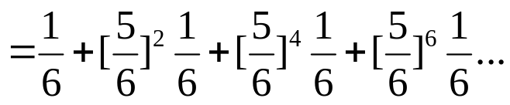
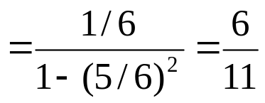
獨立事件 (Cont.)
七仔及小狄輪流丟擲1個骰子；七仔先丟。誰先丟到4點就是贏家。計算七仔贏的機率與小狄贏的機率。

Slide 21
獨立事件 (Cont.)
  方法二
    令p 為七仔獲勝的機率
    p = p(4)+p(44並且在剩餘遊戲中七仔第一個丟到4)
    = p(4)+P(44)P(在剩餘遊戲中七仔第一個丟到4|44)
    因在剩餘遊戲開始的情況與戲一開始的情況是相同的，其中七仔贏的機率是p
    p(七仔丟到餘遊戲中第一個丟到4|44)=p
    p = p(4)+p(44)p
    p = 1/6 + (5/6)²p
    p = 6/11

